Slide 1



Cuidados de Saúde Primários
O Subsistema Comunitário de Saúde,
o alcerce para um Sistema Universal de Saúde em Moçambique
Lisboa 22.11.2024
Prof. Doutor Eusébio Chaquisse MD, MIH, PhD
Ministério da Saúde – Moçambique
Faculdade de Medicina –UEM
email: eechaquisse@gmail.com

Slide 2
Tópicos
  Contextualização
    ODS
    Quadro Conceptual dos CSP
    Contexto sócio-demográfico e epidemiológico
    Desafios para o alcance dos ODS no país
  Reforma do sistema de saúde
    Estratégia do Subsistema Comunitário de Saúde
    Pacote Essencial de Cuidados dee Saúde (PECS)
    Governação do Subsistema Comunitário de Saúde (SCS)
    Projeção do crescimento da força de trabalho comunitária de saúde
    Contribuição dos sistemas digitais na qualidade da oferta do PECS
    Desafios do SCS na qualidade de cuidados de saúde
  Resultados Esperados do SCS

Slide 3
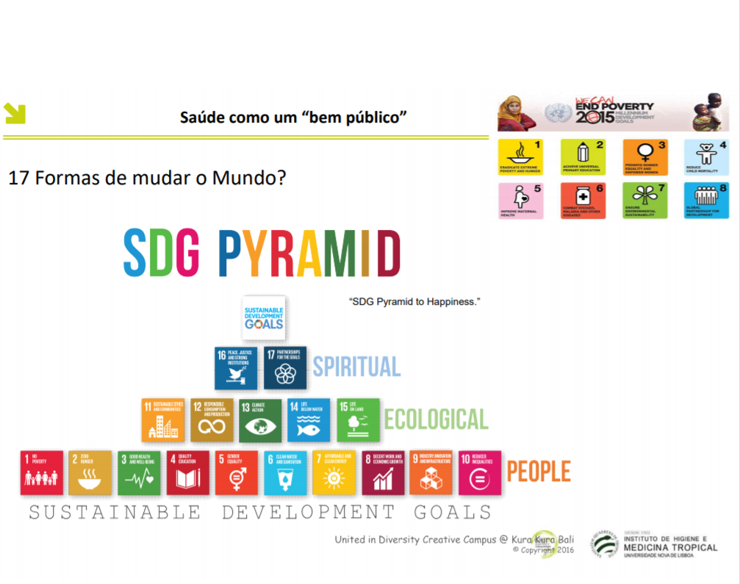
Notes:
Moçambique é considerado um dos países ‘’champions’’ na região Africana para implementar um Sistema de Saúde mais próximo das comunidades e comprometido com a agenda de 2 milhões de trabalhadores comunitários em Saúde para a região Africana.
Na Conferência de alto nível em Addis Ababa. Em Nairobi, foi considerado um dos paises champions para atingir objectivos em Africa.

Slide 4
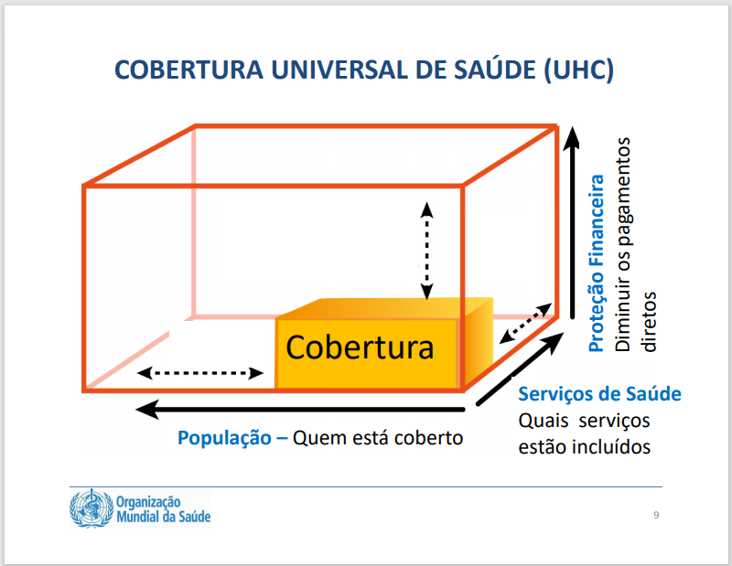
META 3.8: Cobertura Universal de Saúde
Todas as pessoas são capazes de usar os serviços de saúde necessários (promoção, prevenção, tratamento, cuidados de reabilitação e paliativos), de boa qualidade, sem dificuldades financeiras (Relatório Mundial de Saúde 2010, p.6)
TRÊS ASPECTOS
Aumentar o âmbito serviços essenciais disponíveis para a população
Aumentar a população coberta com pacotes de serviços essenciais
Reduzir as barreiras financeiras e proteger as pessoas do risco financeiro para acesso aos Serviços Essenciais
Notes:
A CUS é um objetivo intermédio dos CSP no caminho para Sistemas Universais de Saúde

Slide 5
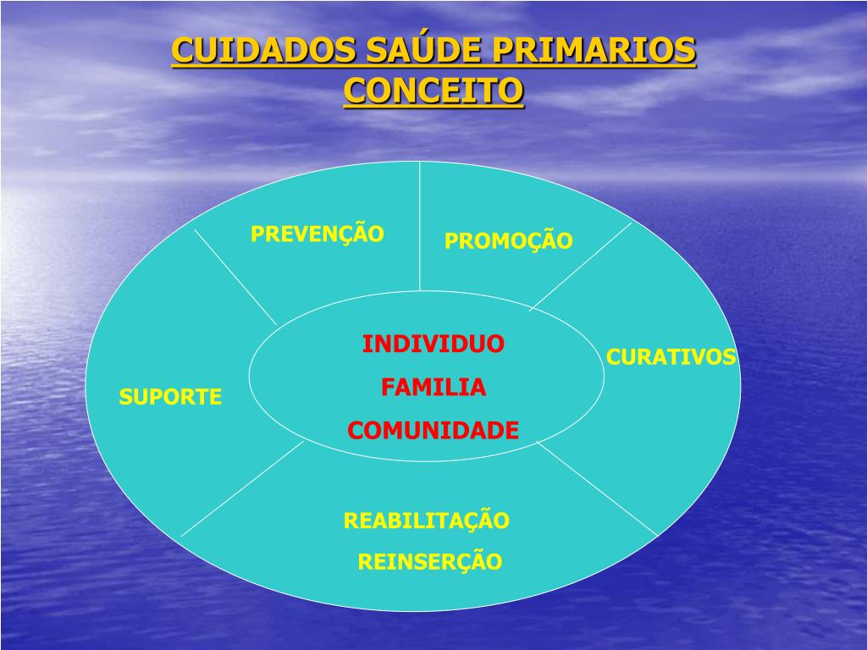
Quadro Conceptual CSP
Provisão de serviços com foco na NECESSIDADE do individuo (Centrado na Pessoa)
Foco na continuidade dos cuidados
Foco na equidade
Acesso e na qualidade
Abordagem da Provisão de Serviços
Resultados baseados na NECESSIDADE
Notes:
Equidade: Identificação de todas as pessoas que ficam para trás – Urbanas e rurais pobres, aspectos de género, barreiras culturais
Provisão de Serviços: responsabilidade de todos os níveis de atenção e inclusão de modalidades público – privadas

Slide 6
QUADRO DE ACÇÕES PARA ATINGIR UHC & ODS
EFICIÊNCIA EQUIDADE EFICÁCIA

Slide 7
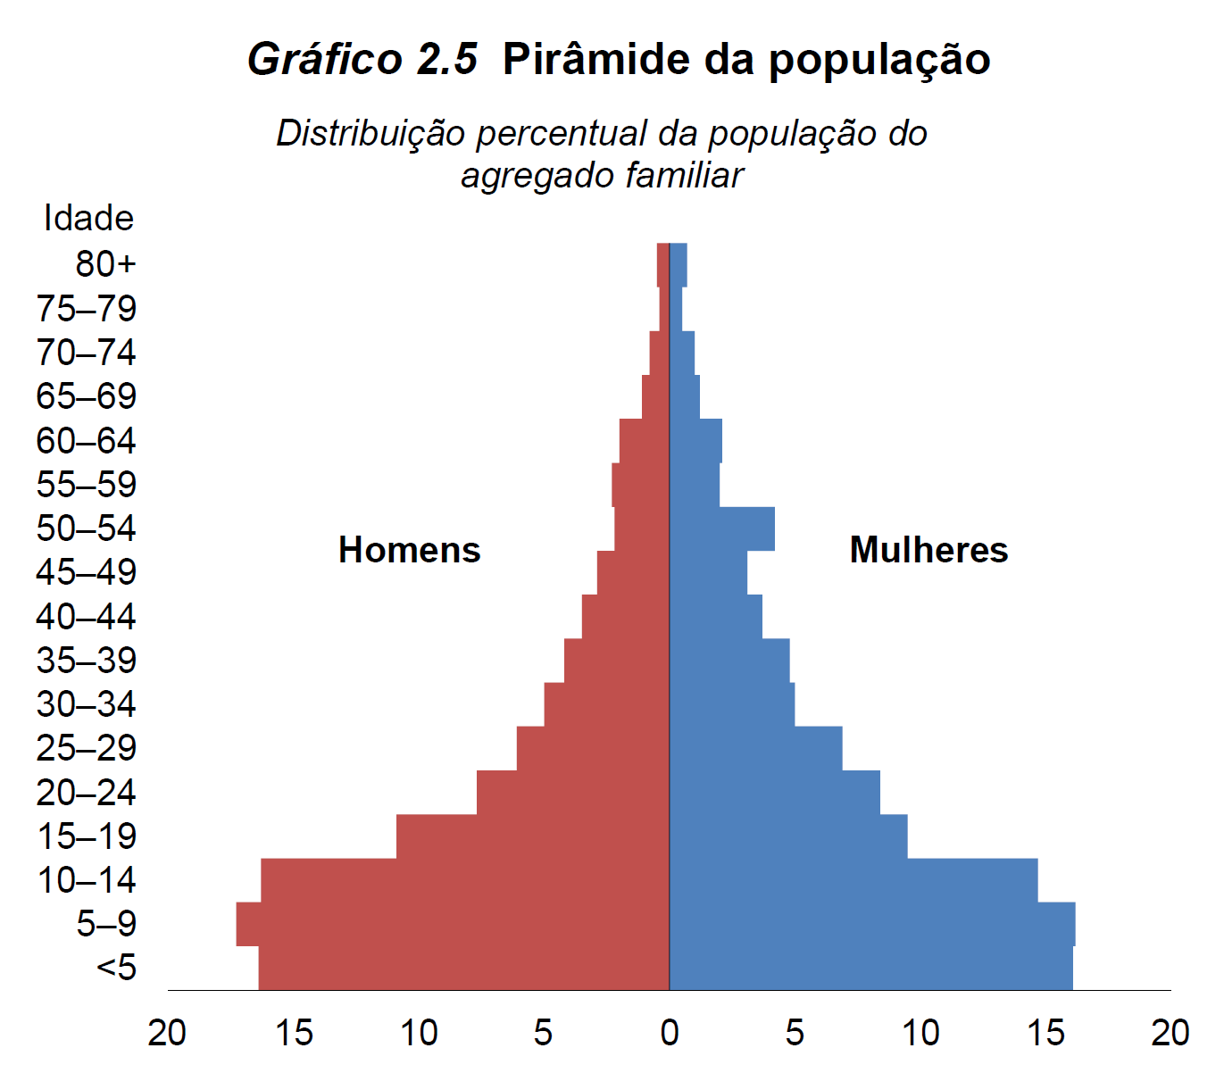
Contexto: Características da população
48% da população tem menos de 15 anos
36% dos AF têm uma criança menor de 18 anos que é órfã ou não vive com os pais biológicos
31% das crianças com 5 anos de idade estão registadas na autoridade de registo civil
28% das mulheres e 11% dos homens não têm instrução
32% dos AF são chefiados por mulheres
O nº médio de membros no AF é 4.6
Fonte: IDS 2022 -2023

Slide 8
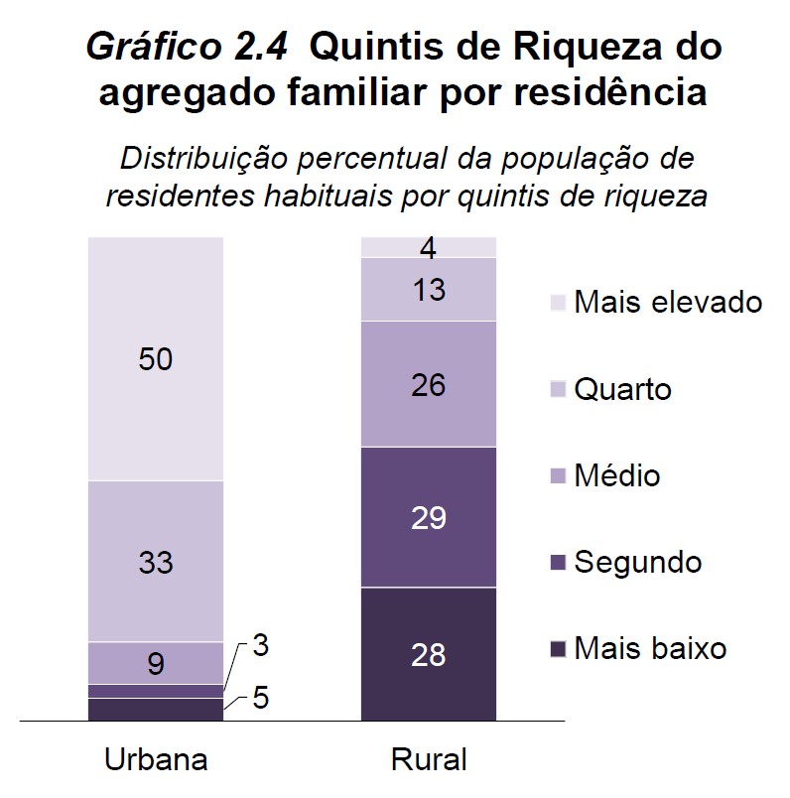
Contexto: Quintil de riqueza
Distribuição da população por quintil de riqueza, por província

Slide 9
Desafio: Acelerar a redução das TMN e TM5 para o alcance das metas dos ODS
Instituto Nacional de Saúde
Notes:
Para o alcance das metas dos ODS as TMN e TM5 devem acelerar a redução para uma média anual de 1,5 e 5,5 por 1.000 nascidos vivos, respectivamente

Slide 10
Desafio: Rácio da mortalidade materna observada nos últimos 5 anos (reduzir 44 mortes maternas anuais por 100,000 NV, para alcançar os ODS em 2030)
Instituto Nacional de Saúde
Notes:
Se Moçambique mantiver a média anual de redução do rácio de mortalidade materna observada nos últimos 5 anos (menos 44 mortes maternas anuais por 100,000 NV), poderá alcançar os ODS em 2030

Slide 11
Desafio: o maior peso da mortalidade precoce
Outras infecções: Dengue, Febre hemorrágica (não-dengue), Febre hemorrágica (não-dengue), Sarampo, Meningite e encefalite, Outras doenças infecciosas e não especificadas, Outras e infecções não especificadas, Pertússis, Sepsis (não obstétrica), Tétano)
Outras causas: Abdómen agudo, Doença cardíaca aguda, Asma, Doença pulmonar obstrutiva crónica, Diabetes, Diabetes melitos, Epilepsia, Doença isquémica do coração, Cirrose hepática, Insuficiência renal, crise de Células falciformes, Outras doenças cardíacas e não especificadas, Outras doenças não transmissíveis e não especificadas, Desnutrição grave.
Notes:
Em mulheres: HIV e mortalidade materna
Em homens: Trauma e o HIV

Slide 12
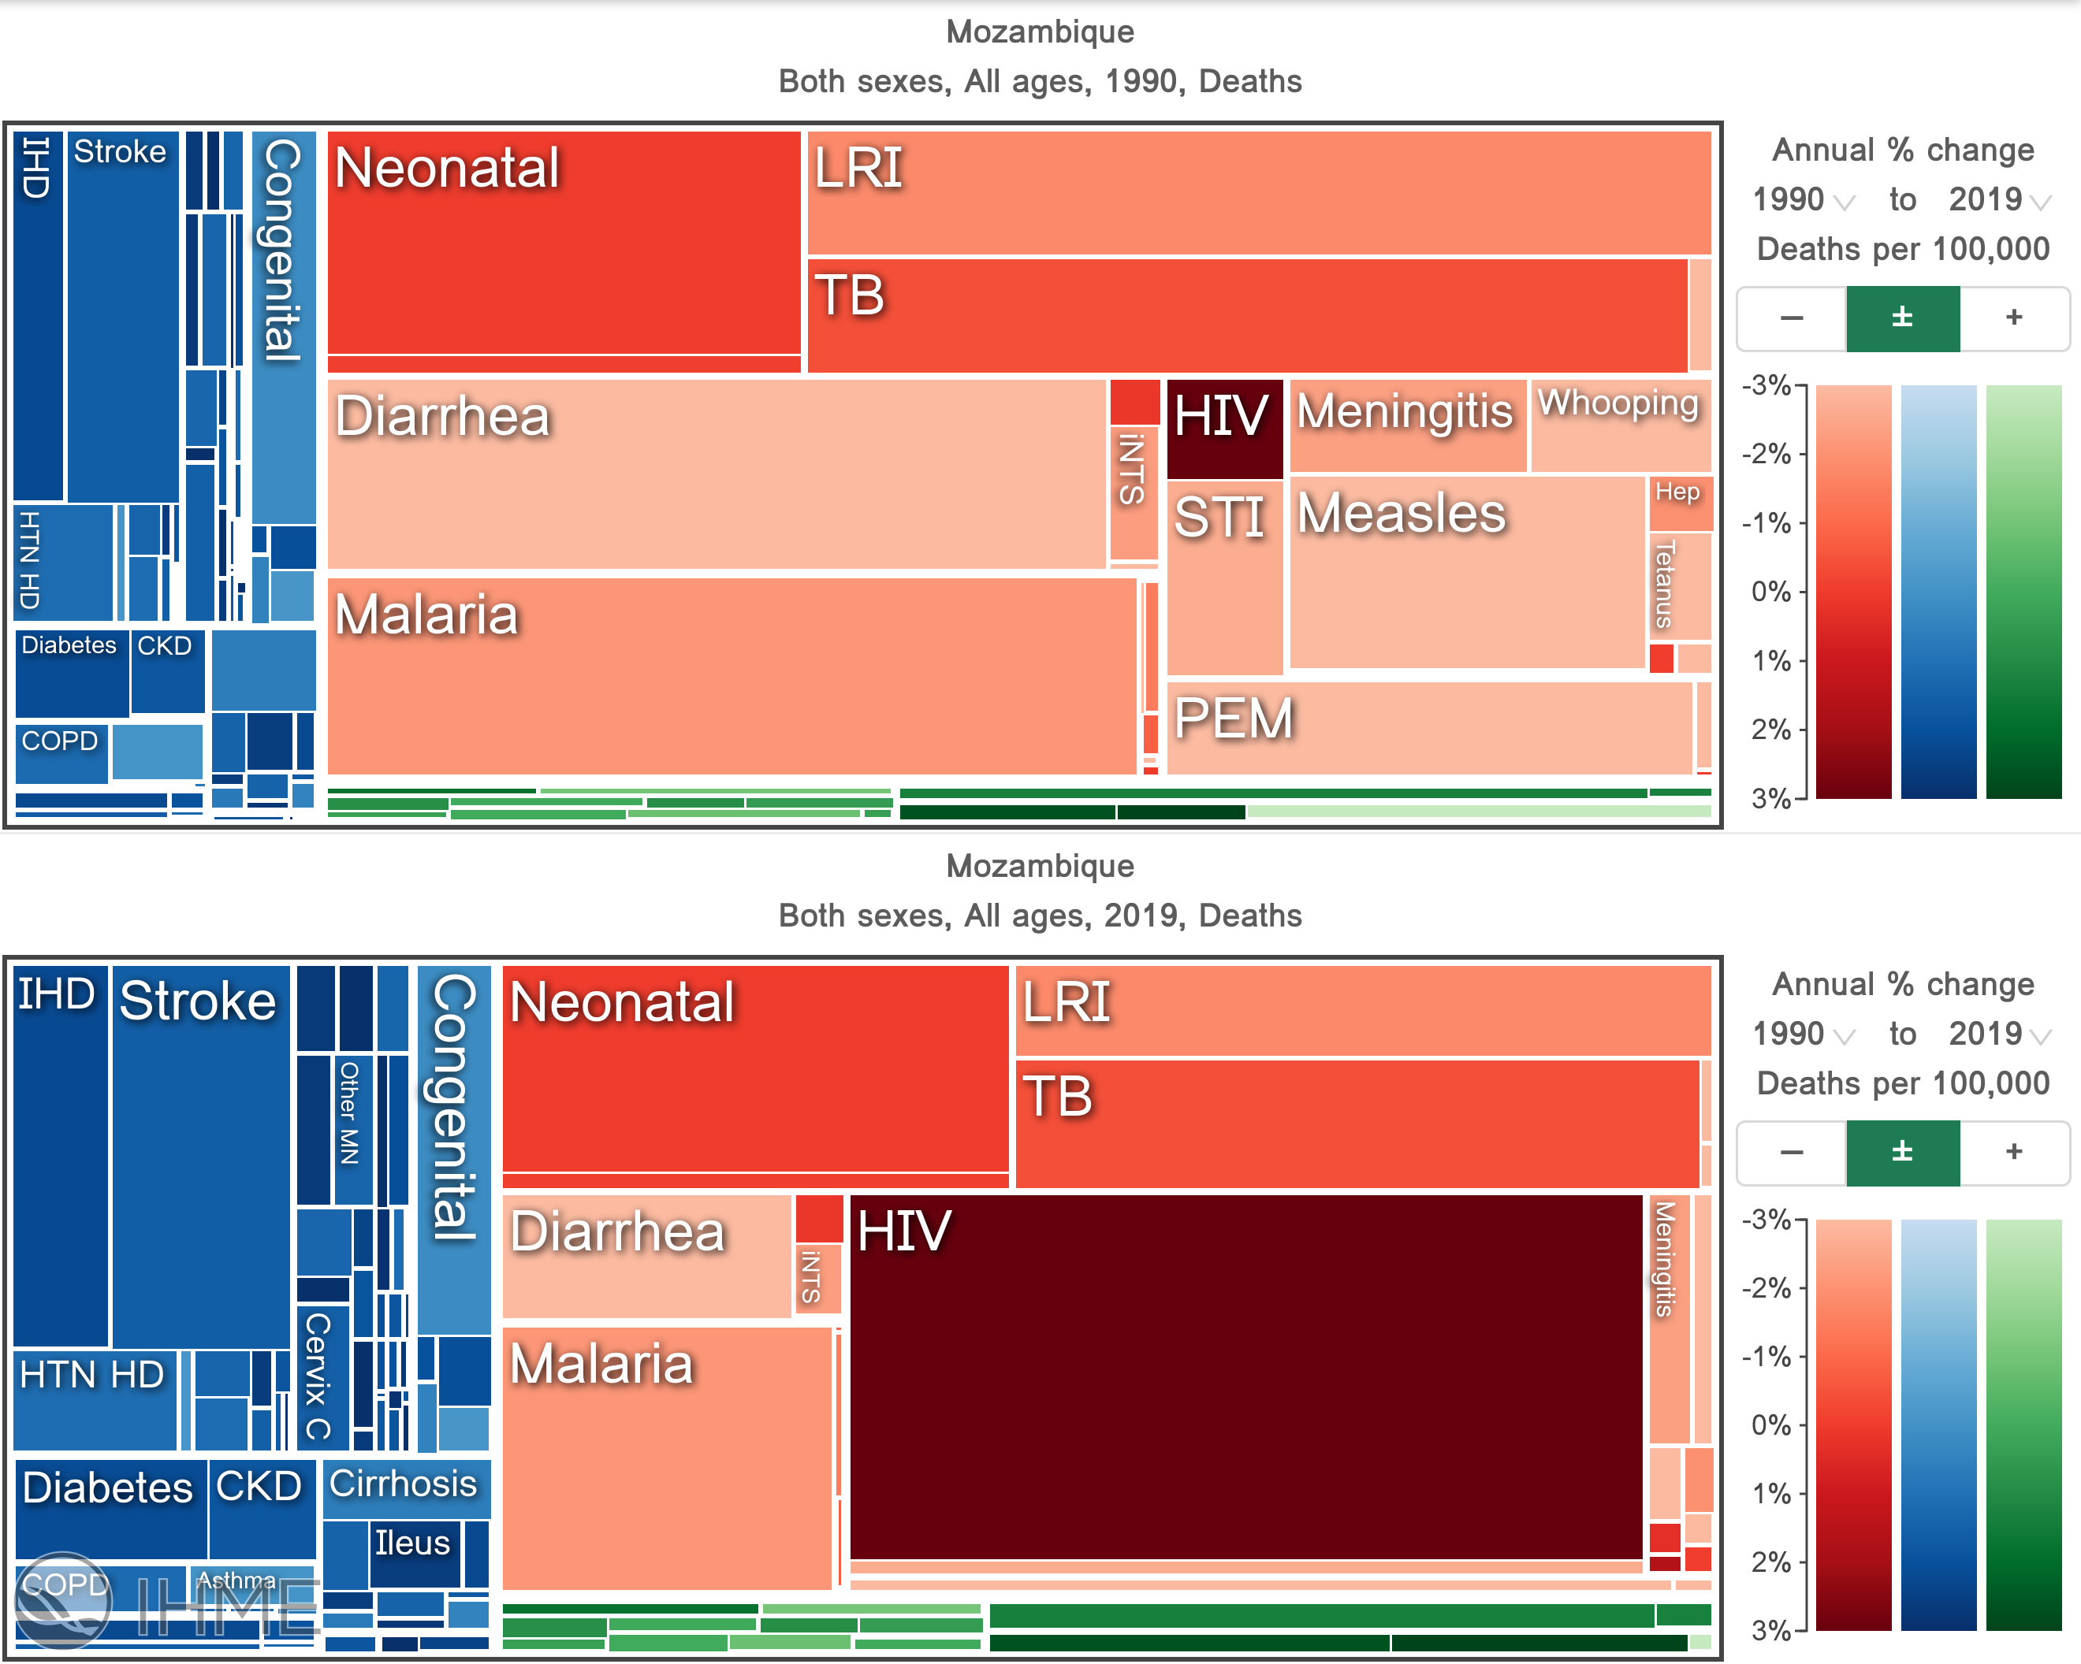
Transição epidemiológica: Mortalidade por DNT VS doenças infecciosas em Moçambique, 1990-2019
Global Burden of Disease/IHME
Notes:
OMS, 2023: DNT, 80% de mortes prematuras

Slide 13
Desafios para a prevenção e controlo das DNT em Moçambique
Disponibilidade de serviços e medicamentos para DNT
Percentagem de US que oferecem os serviços para DNT (N=1643), Moçambique, 2018
Fonte: SARA, 2018:

Slide 14
Desafios para a prevenção e controlo de das DNT em Moçambique
Prontidão para prestação de serviços para as DNT, Moçambique, 2018
Fonte: SARA, 2018:

Slide 15
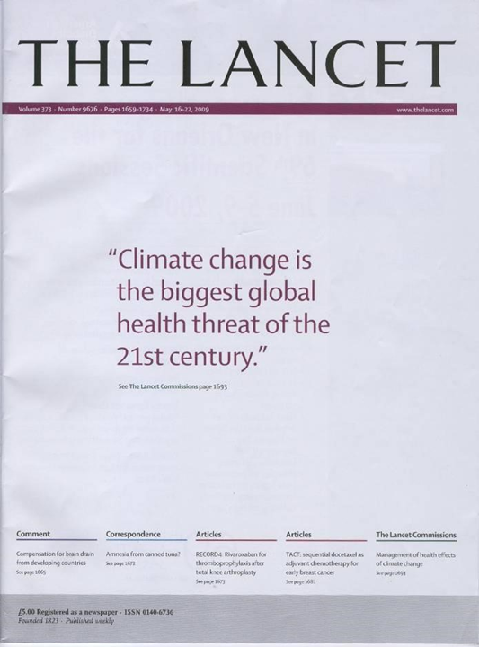
Mudanças climáticas
Ocorrência e agravamento de doenças
  Doenças transmitidas por vectores
  Doenças hidricas
  Desnutrição
  Doenças respiratórias
  Stress térmico
  Doenças crónicas
    Reforço da vigilância baseada na comunidade
      Detecção e notificação
      Investigação
      Resposta
Notes:
Conflitos
Vigilância e Resposta Integrada de Doenças (VRID)

Slide 16
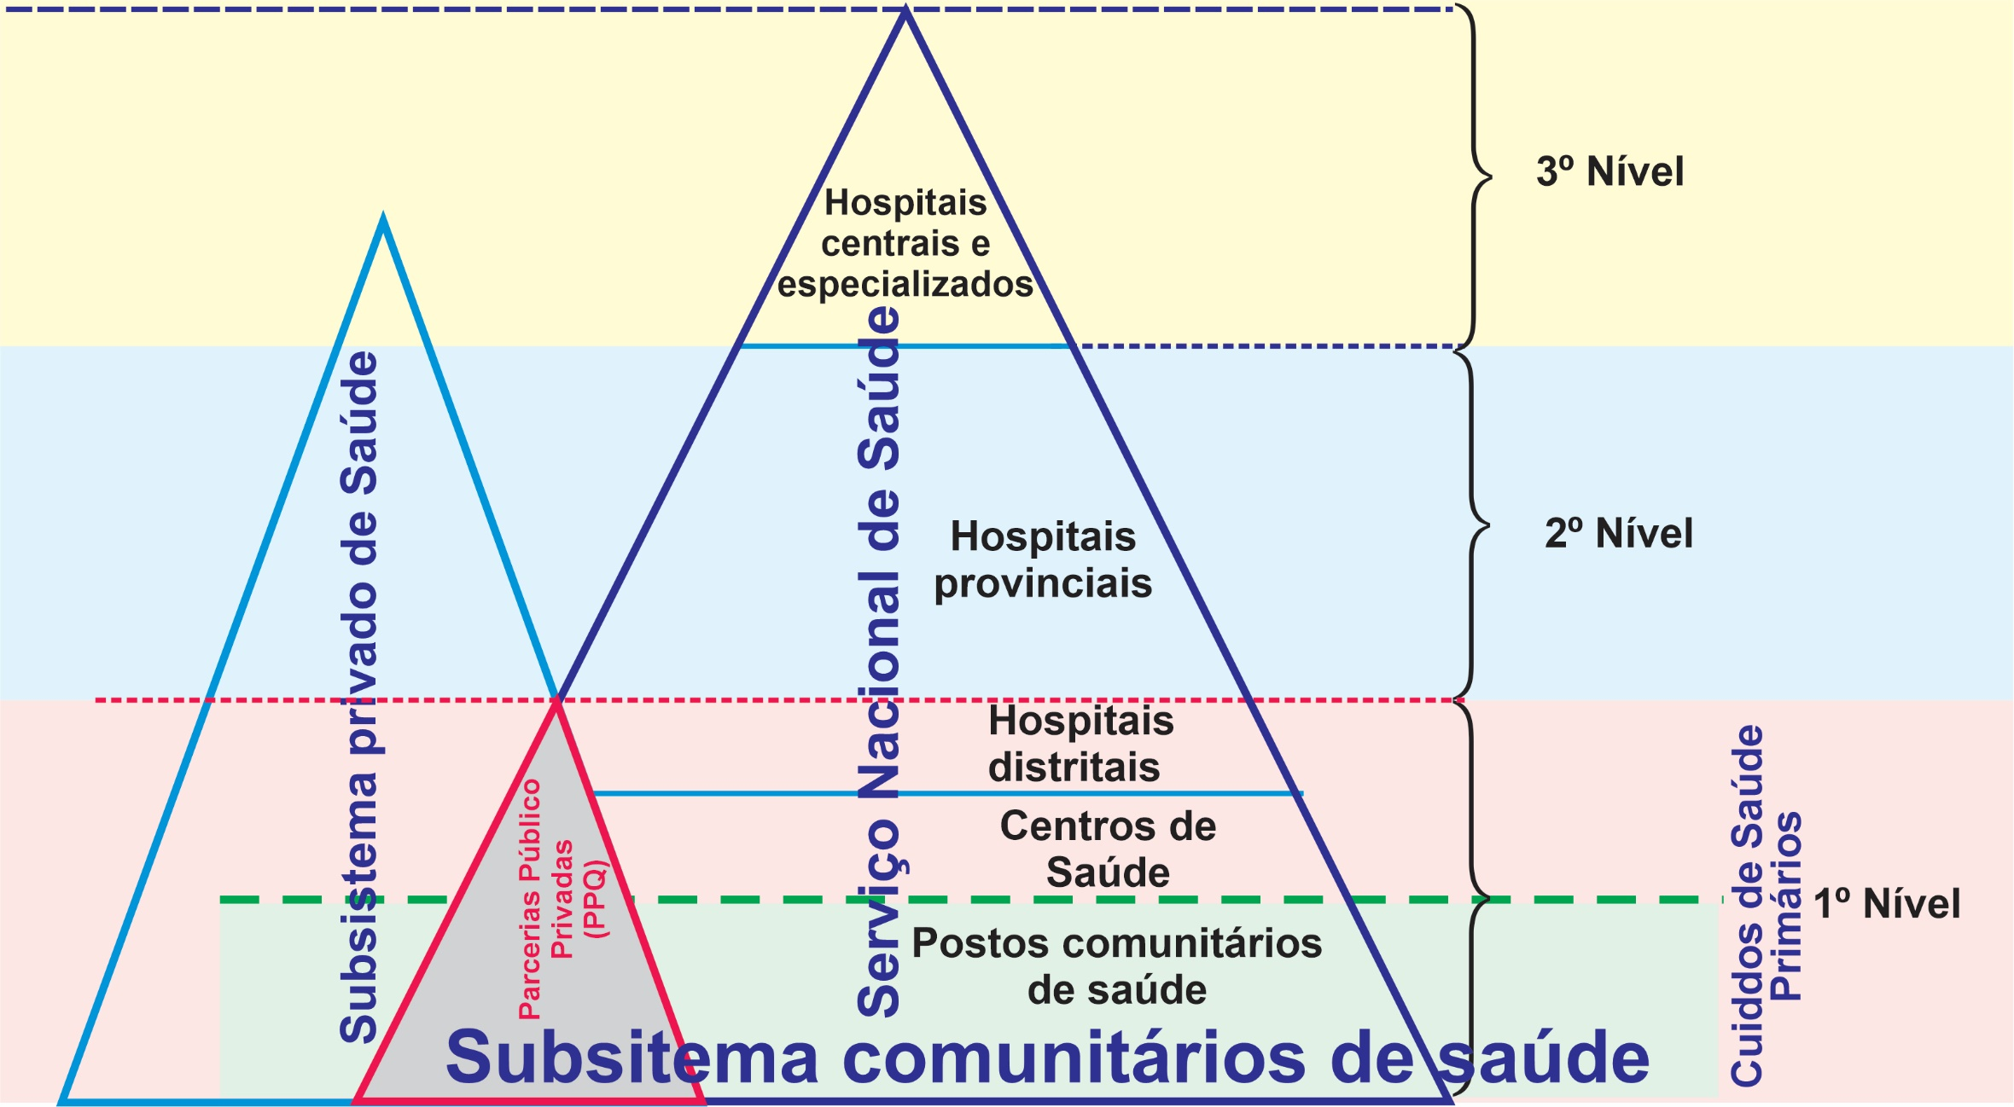
Resolução n.º 13/2021 de 16 de Abril
Notes:
A fundação dos CSP
Um distrito, um hospital

Slide 17
Vigência e Alinhamento com Políticas e Estratégias Nacionais e Globais
A Estratégia do Subsistema Comunitário de Saúde cobre o período 2021 – 2030
  Avaliação intermédia e ajustamento das metas no ano 2025
Agenda 2030 de Desenvolvimento Sustentável
Agenda 2063 da União Africana
Programa Quinquenal do Governo 2020-2024
Política de Saúde
Plano Estratégico do Sector de Saúde 2014-2024

Slide 18
Objectivos da ESCS
Pilar 1: Liderança participação e empoderamento
(ObE1): Até 2025, 40% das comunidades moçambicanas liderando a identificação, priorização e soluções dos problemas locais dentro das respectivas áreas de saúde
Pilar 2: Expansão de Prestação de Serviços Essenciais de Saúde
(ObE2): Até 2025, contribuir para o aumento em 20% (de 56% para 76%) do índice de cobertura de cuidados essenciais de saúde
Pilar 3: Sistema de Informação, M&A
(ObE3): Até 2025, estabelecer um sistema de informação e vigilância em saúde, monitoria e avaliação das acções de saúde nas comunidades com fluxo multidireccional de informação
Pilar 4: Apoio técnico gestão
(ObE4): Até 2025, garantir a continuidade de cuidados, apoio técnico, disponibilidade de recursos e uma gestão adequada para a estrutura organizacional do Subsistema Comunitário de Saúde

Slide 19
Pacote Essencial de Cuidados de Saúde Comunitários
Promocional | Preventivo | Curativo/Cuidads continuados
Aconselhamento e Promoção da Saúde | Vigilância e resposta aos eventos de Saúde Pública e Prevenção de Doenças | Diagnóstico precoce Manejo de doenças e cuidados continuados e domiciliares
Intervenções para necessidades em saúde para cada faixa etária e género (1) gravidez e parto; (2) recém-nascido; (3) crianças menores de 5 anos; (4) idade escolar de 5 a 10 anos; (5) adolescentes e jovens; (6) adultos e (7) pessoas idosas Cobertura nas regiões: rural, suburbana e urbana
Notes:
Abordagem integral e contínua, ao longo do ciclo de vida, definido com base nas seguintes categorias:
Tipo de serviços: (i) promoção da saúde; (ii) prevenção de doenças; (iii) diagnóstico e tratamento; e (iv) reabilitação e cuidados paliativos
vigilância e resposta aos eventos de saúde pública na comunidade
Ciclo de vida – intervenções prioritárias para abordar as principais necessidades para cada faixa etária e género. As 7 faixas etárias definidas incluem o período da (1) gravidez e parto; (2) recém-nascido; (3) crianças menores de 5 anos; (4) idade escolar de 5 a 10 anos; (5) adolescentes e jovens; (6) adultos e (7) pessoas idosas.

Slide 20
Governação do Subsistema Comunitário Saúde (distrital)
DISTRITO - SDMAS - COORDENADOR DO SCS
CCD (CCDS)
POSTO ADMINISTRATIVO
Área de Saúde
Supervisordos APS
40% da população do distrito
Localidade (n comunidades 1:1000)
--------------------------------------------------------------
sd
Comunidade
1 APS: 1000 habitantes
Visitas às familias
APE / APS
+
Outros actors Activistas
Comité Comunitário de Desenvolvimento de Saúde (CCDS)
(Coordenação)
Notes:
Plano de Transição: Mecanismos de recrutamento dos ACS e Activistas
ACS: Cumprir com a responsabilidade do Estado

Slide 21
Projeção do crescimento da força de trabalho comunitária de saúde
95%
90%
85%
80%
75%
% Subsideos

Slide 22
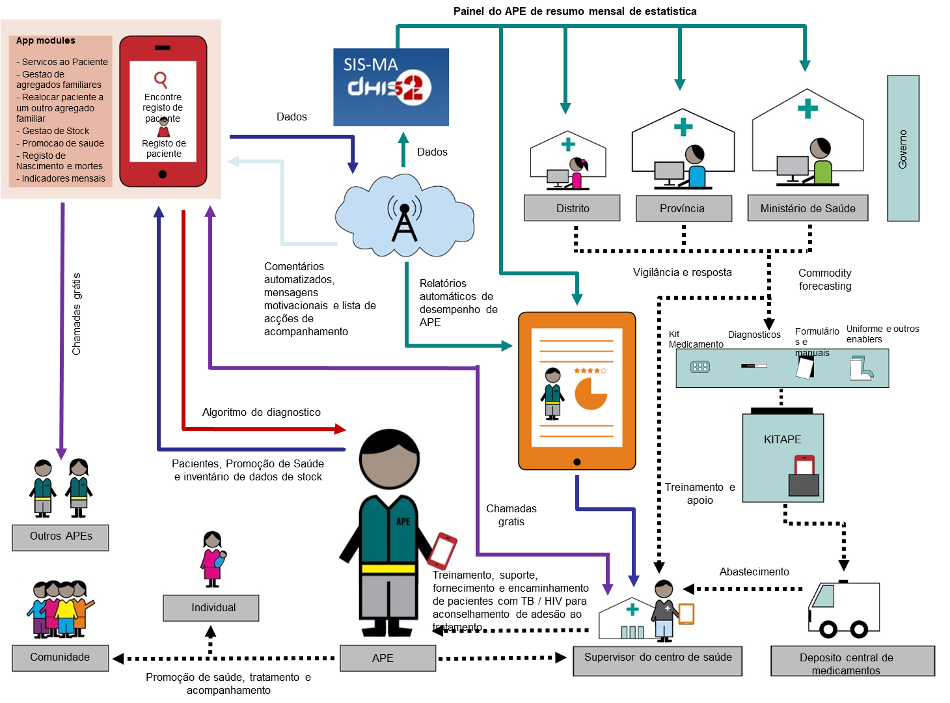
Contribuição do upSCALE para a qualidade da oferta do PECS
Formação institucionalizada baseada em competências
↑ qualidade da oferta do PECS
↑ qualidade de dados
Vigilância sanitária
↑ participação comunitária
Resiliência do SNS em situações de calamidade

Slide 23
Desafios do SCS: Prestação de cuidados de saúde
Profissionalização, motivação e remuneração dos APS como parte da força de trabalho dos cuidados de saúde primários
Enumeração + georreferenciamento dos ACS
Distribuição equitativa por população (1 APS:1000 pessoas)
Harmonização, integração, motivação, compensação e proteção
Identificar e abordar as barreiras de género
Aplicar abordagens inovadoras para a rápida capacitação (IdF)
Projectar e ampliar a gestão do desempenho sustentável
Notes:
OMS: 2,5 APS:1000hab

Slide 24
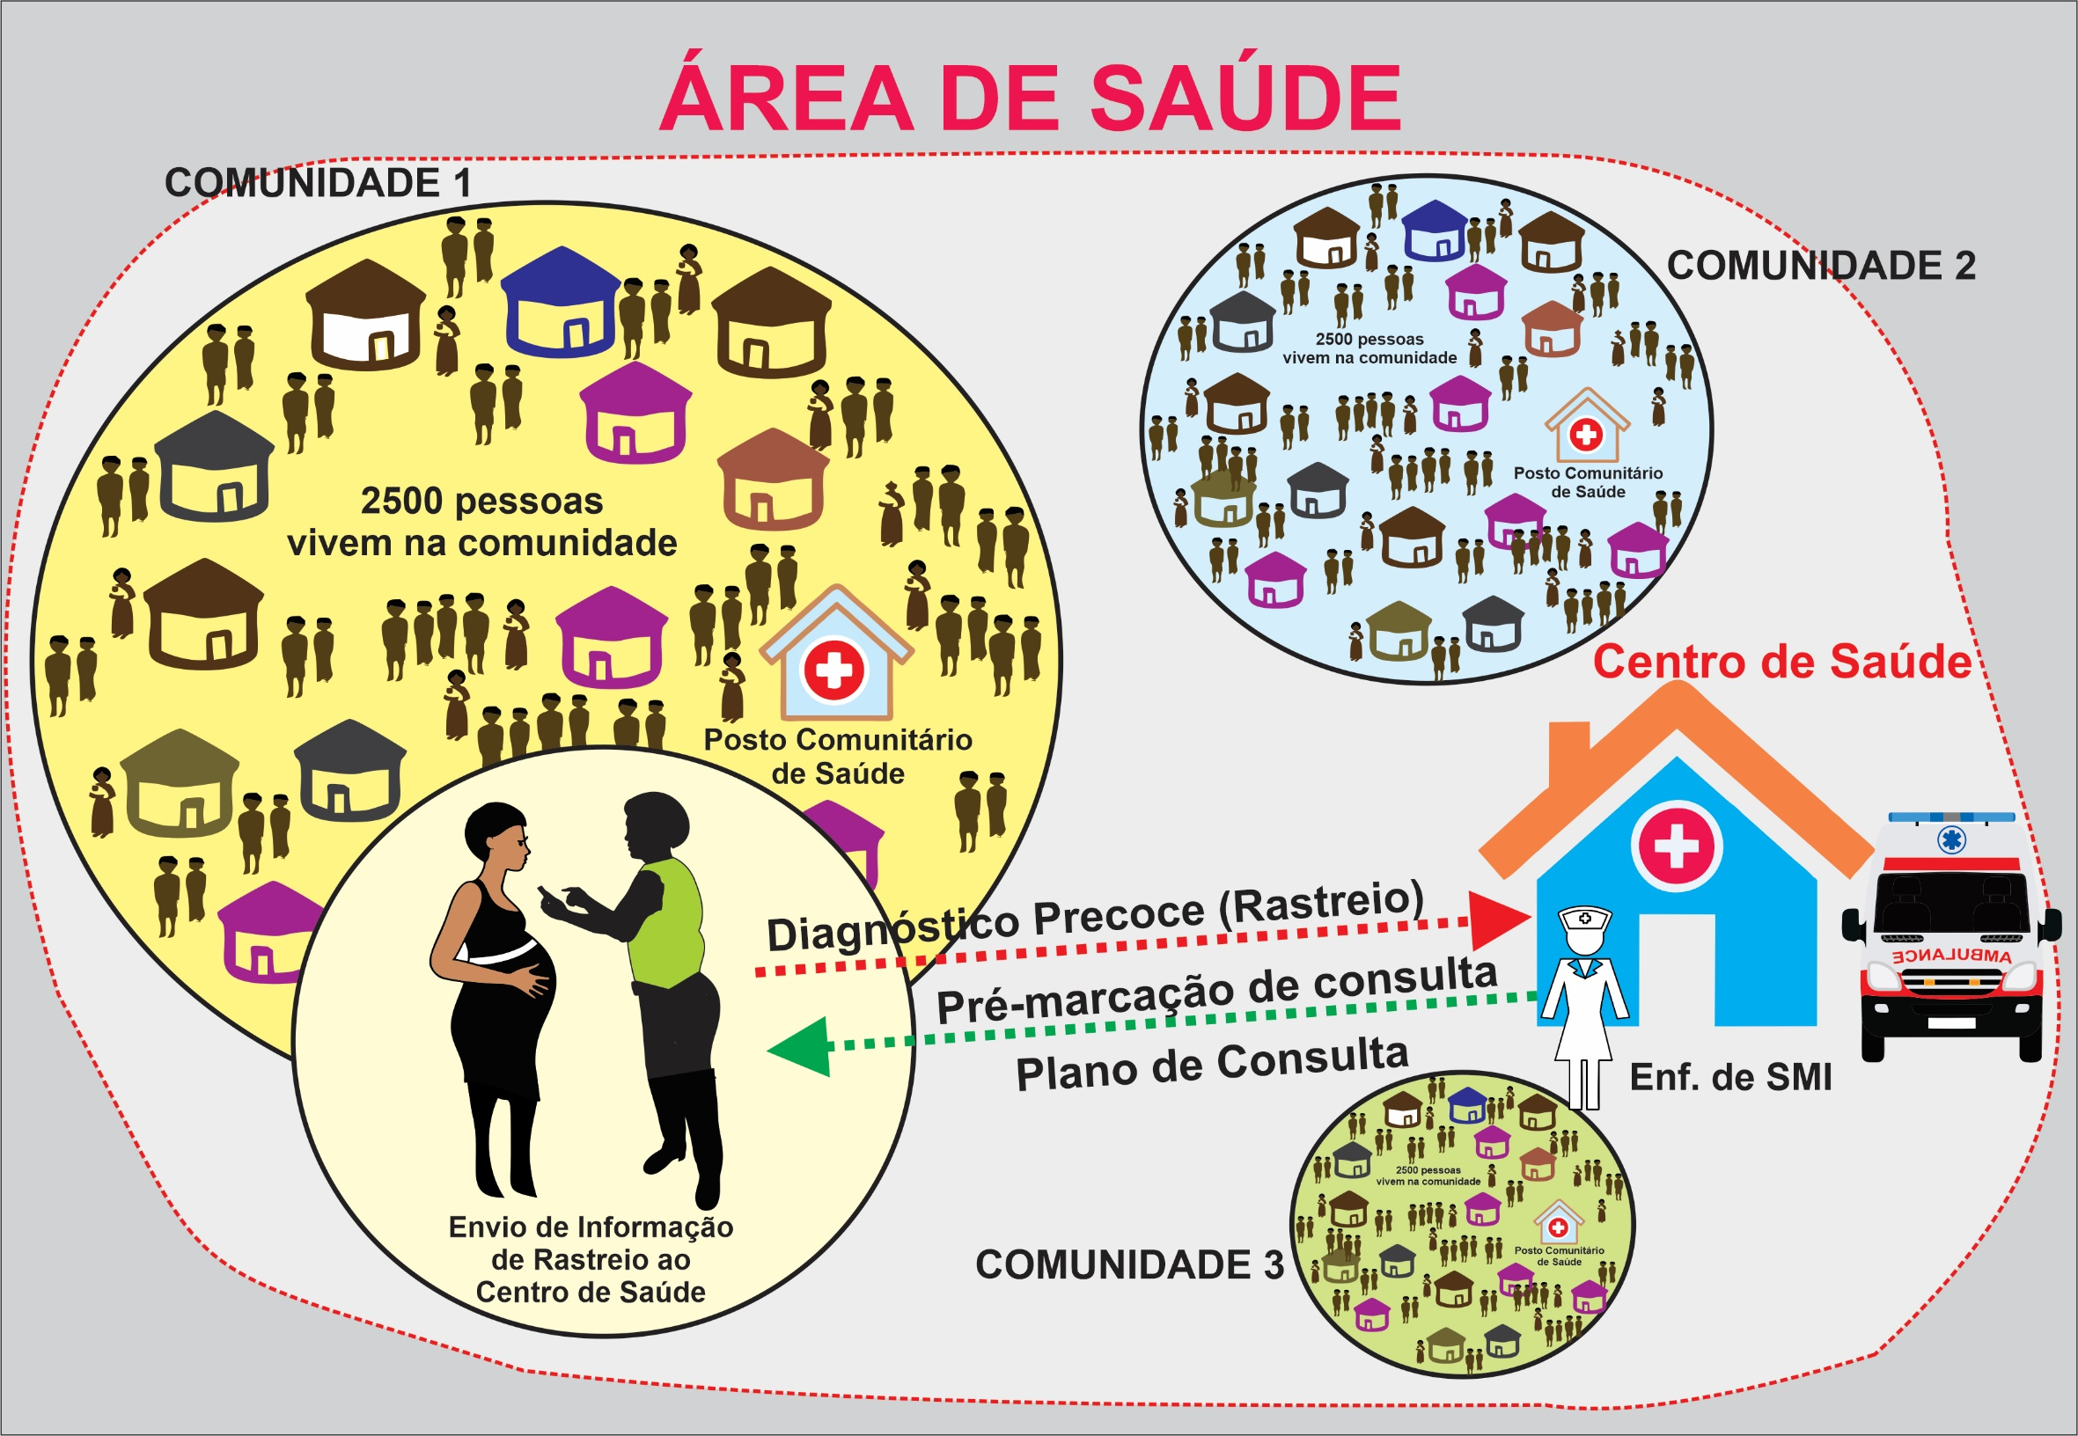
Resultados esperados e contribuição do Subsistema Comunitário de Saúde
Acelerar o alcance das metas dos ODS
  Cobertura: Oferta de PECS
Redução das iniquidades no acesso aos serviços de saúde
  55% (12.644.088) população rural coberta, em 2026
  12% (1.383.497) população zona urbana coberta, em 2026
Provisão de cuidados centrados nas pessoas e ao longo do ciclo de vida
Responder às necessidades em saúde das pessoas
Melhorar a planificação em saúde (Mapeamento)
  Pessoas saudáveis
  Pessoas em risco
  Pessoas doentes e,
  Pessoas em reabilitação
(diagrama)
Notes:
Sistema de Informação baseado nas famílias
Informação pormenorizada que facilita a planificação
Decisões estruturadas em caso de emergências
Diagnóstico precoce e tratamento oportuno

Slide 25
Referências Bibliográficas
Instituto Nacional de Estatística. 2000. A mortalidade em moçambique estimativas do censo de 1997: INE.
Ministério da Saúde, Instituto Nacional de Saúde, Canada, Organizacao Mundial da Saude. SARA 2018 INVENTÁRIO NACIONAL. Moçambique.
Instituto Nacional de Estatística. 2019. Resultados definitivos Censo 2017 IV Recenseamento Geral da População e Habitação: INE.
INS. 2022-2023. Inquérito demográfico de Saúde. INS.
MISAU. 2021. Estratégia do Subsistema Comunitário de Saúde. MISAU.
Ministério da Saúde. 2009. “Relatório Sobre Avaliação dos Factores de Risco Cardiovasculares na População Moçambicana 2005: Departamento de Doenças Não Transmissíveis.
Ministério da Saúde. 2016. Relatório preliminar do STEPS – Moçambique 2014/2015
Sites
https://www.who.int/news-room/fact-sheets/detail/noncommunicable-diseases
https://vizhub.healthdata.org/gbd-compare/

Slide 26


Muito obrigado

